Slide 1

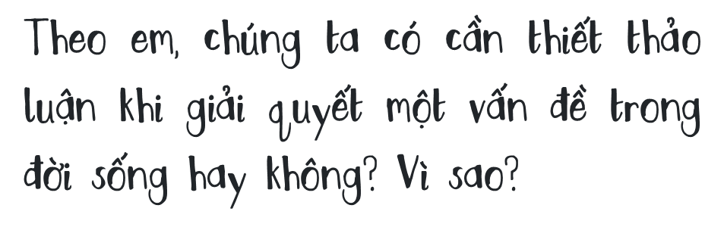

Slide 2



Slide 3



Slide 4
1. Khái niệm
- Thảo luận về một vấn đề trong đời sống là đưa ra ý kiến của cá nhân về vấn đề đó và trao đổi, bàn bạc, lắng nghe ý kiến của mọi người cùng tham gia để có hiểu biết đầy đủ, toàn diện hơn và lựa chọn được cách thức giải quyết vấn đề phù hợp.
- Vấn đề trong đời sống có thể nêu lên từ thực tế cuộc sống nhưng cũng có thể rút ra từ các tác phẩm văn học.

Slide 5
2. Yêu cầu cần chú ý khi thảo luận, trao đổi về một vấn đề trong đời sống
- Quan tâm, theo dõi các sự kiện, hiện tượng,…trong cuộc sống xung quanh hoặc suy nghĩ từ các văn bản đọc hiểu để phát hiện vấn đề có ý nghĩa.
- Lựa chọn một vấn đề cần trao đổi. Tìm hiểu các thông tin về vấn đề và suy nghĩ, xác định ý kiến của em về vấn đề đó.
- Trao đổi, thảo luận trong nhóm về vấn đề đã lựa chọn.
- Khi trao đổi, cần nêu rõ cách hiểu hoặc quan điểm của bản thân về vấn đề; đồng thời, tôn trọng các ý kiến khác.

Slide 6


II.

Slide 7
Bài tập: Chọn một trong các vấn đề sau đây (hoặc tự nêu vấn đề) để thảo luận trong nhóm, lớp. Khi chọn, cần suy nghĩ về mối liên hệ giữa vấn đề ấy với các văn bản ở phần đọc hiểu.
(1) Gia đình có vai trò như thế nào trong cuộc sống của mỗi chúng ta?
(2) Tình cảm quê hương quan trọng với mỗi người như thế nào?
(3) Trình bày suy nghĩ của em về cách ứng xử với những số phận thiếu may mắn trong cuộc sống.

Slide 8
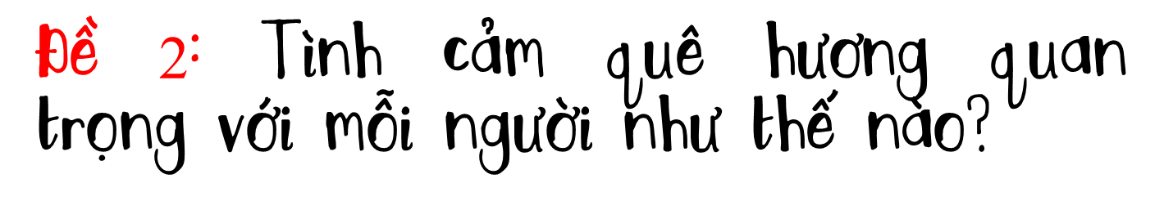

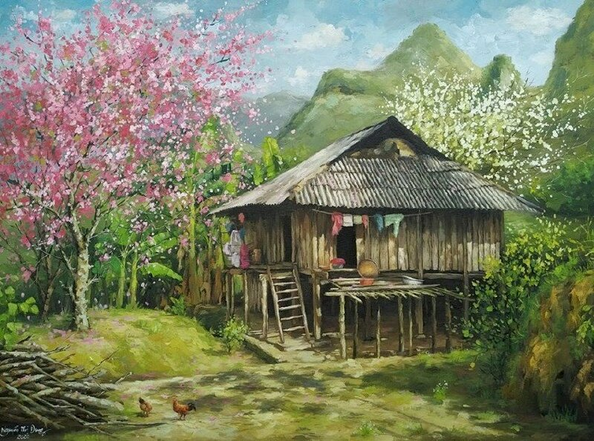
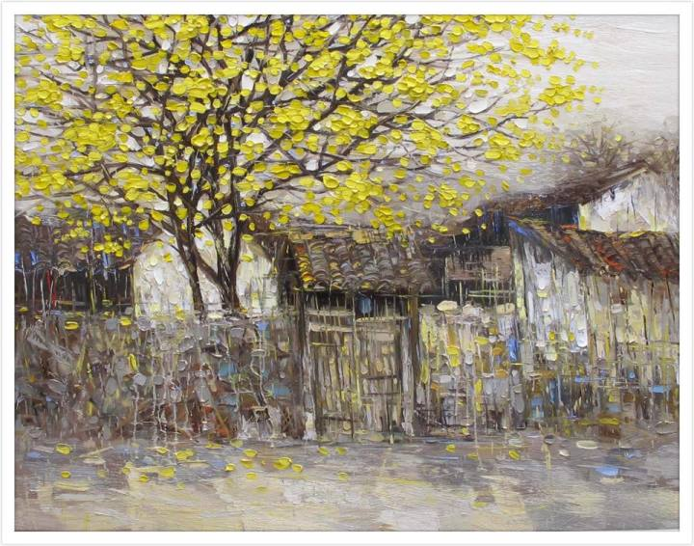
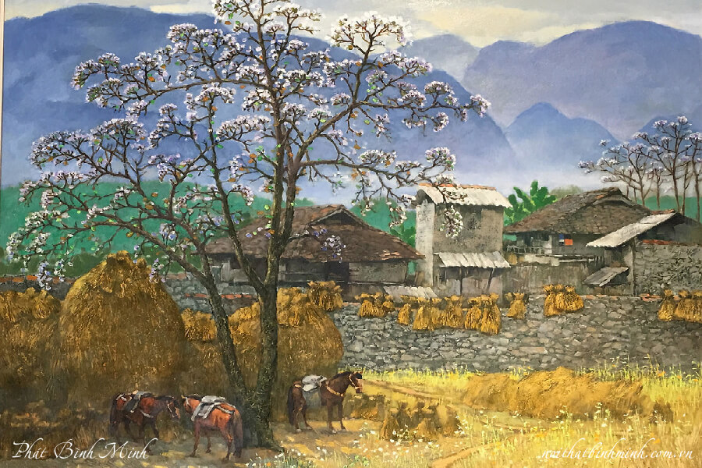

Slide 9
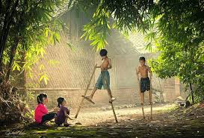
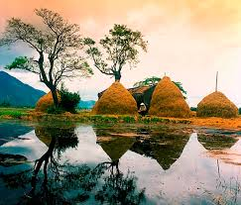
1. Chuẩn bị (ví dụ với vấn đề 2)
- Xác định vấn đề thảo luận: Vai trò của tình cảm quê hương đối với mỗi người; đối tượng tham gia thảo luận: các bạn trong nhóm/ lớp.
- Chuẩn bị các phương tiện như tranh, ảnh, video,…và máy chiếu, màn hình (nếu có).

Slide 10
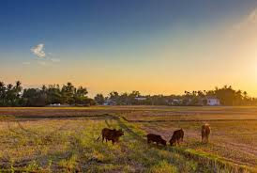
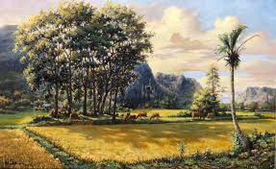
2. Tìm ý và lập dàn ý
a. Tìm ý
+ Em hiểu thế nào là quê hương?
→ Quê hương là là nơi chúng ta được sinh ra ra và lớn lên, bởi vậy mà nhắc đến quê hương người ta thường nhớ về những gì thân thuộc, gần gũi nhất.

Slide 11
+ Tình cảm với quê hương mang lại cho mỗi người những điều gì?
- Quê hương không chỉ nuôi lớn chúng ta về mặt thể chất mà nuôi dưỡng những tình cảm đẹp đẽ cho tâm hồn mỗi người.
- Quê hương dạy chúng ta biết yêu thương, gắn bó:
+ Gắn bó với gia đình, mảnh đất mà chúng ta được sinh ra, lớn lên
+ Gắn bó về tình cảm với bố mẹ, bạn bè và những người xung quanh.
- Góp phần quan trọng trong việc hình thành nên nhân cách, lối sống và bản sắc của mỗi người → Văn hóa, truyền thống của quê hương sẽ ảnh hưởng đến những nhận thức, tính cách và lối sống của con người.
- Quê hương tạo nên sức mạnh tinh thần mạnh mẽ để con người vượt qua mọi khó khăn, thách thức của hoàn cảnh.
- Là điểm tựa tinh thần vững chãi, nơi nuôi dưỡng những ước mơ, khát vọng.

Slide 12
+ Chúng ta nên bày tỏ, thể hiện tình cảm với quê hương như thế nào?
- Cố gắng học tập, rèn luyện bản thân để góp phần dựng xây quê hương, đất nước trong tương lai.
- Cần lên án những hành động quay lưng với quê hương và những cá nhân thiếu ý thức trách nhiệm, chỉ biết đến bản thân mà làm ảnh hưởng đến lợi ích chung của cộng đồng.
- Tình yêu quê hương sẽ trở nên ý nghĩa hơn không chỉ tồn tại trong suy nghĩ, tình cảm mà được bộc lộ qua những hành động cụ thể.

Slide 13
b. Lập dàn ý
- Lập dàn ý cho bài nói bằng cách lựa chọn, sắp xếp các ý theo bố cục ba phần:
Mở đầu | Nêu vấn đề và ý kiến chung của em về vấn đề thảo luận: Vai trò của tình cảm quê hương đối với mỗi người.
Nội dung chính | Nêu và làm rõ ý kiến của em về vấn đề. Ví dụ: - Quê hương là nơi gia đình, dòng họ của mỗi người đã trải qua nhiều đời làm ăn, sinh sống,… Tình yêu quê hương là một nguồn tình cảm tự nhiên đối với mỗi chúng ta. - Tình cảm với quê hương đem đến cho con người nhiều điều. - Chúng ta cần thể hiện tình cảm, trách nhiệm với quê hương bằng những suy nghĩ, việc làm phù hợp, ý nghĩa.
Kết thúc | Khẳng định lại ý kiến và thông điệp chung.

Slide 14
3. Nói và nghe
Người nói | Người nghe
- Nội dung trình bày: + Vấn đề trình bày được nêu rõ ràng, cụ thể. + Nội dung phong phú, có trọng tâm, được trình bày lô gích; lí lẽ và bằng chứng làm nổi bật được vấn đề. + Nội dung giải đáp thắc mắc cụ thể, ngắn gọn, thỏa đáng. - Hình thức trình bày: + Bài trình bày có bố cục rõ ràng. + Các nội dung minh họa có chất lượng. + Sử dụng công cụ, thiết bị hỗ trợ phù hợp. + Có sự sáng tạo, tạo được điểm nhấn cho nội dung trình bày. - Tác phong, thái độ trình bày: + Phong thái tự tin, tôn trọng người nghe, sử dụng ngôn ngữ cơ thể sinh động, phù hợp. + Nói trôi chảy, mạch lạc, không bị ngắt quãng, hoặc không có những từ ngữ chêm xen (à, ờ, thì, mà, là,…). + Tốc độ nói vừa phải, có nhấn giọng ở những nội dung quan trọng. + Bảo đảm yêu cầu về thời gian trình bày. | - Lắng nghe, xác định và ghi lại các thông tin chính của bài trình bày; những nội dung cần hỏi lại. - Thể hiện thái độ chú ý lắng nghe; sử dụng các yếu tố cử chỉ, nét mặt, ánh mắt để khích lệ người nói. - Hỏi lại những điểm chưa rõ (nếu cần); có thể trao đổi thêm quan điểm cá nhân về nội dung của bài trình bày.

Slide 15

4. Kiểm tra và chỉnh sửa
Người nói
- Lắng nghe nhận xét của các bạn và thầy, cô về bài trình bày. - Rút kinh nghiệm về việc lựa chọn vấn đề trình bày, quá trình chuẩn bị, nội dung, cách thức và thái độ trình bày,… - Tự đánh giá: + Điều em hài lòng về bài trình bày của mình là gì? + Điều gì em muốn thay đổi trong bài trình bày đó?
Người nghe
- Kiểm tra việc nghe và ghi chép các nội dung thông tin đã chính xác chưa, thu hoạch được những gì,… - Nêu nhận xét về nội dung, hình thức bài trình bày. - Đánh giá: + Em thấy bài trình bày của bạn có thuyết phục không? Vì sao? + Điều em học được từ bài trình bày của bạn là gì?

Slide 17
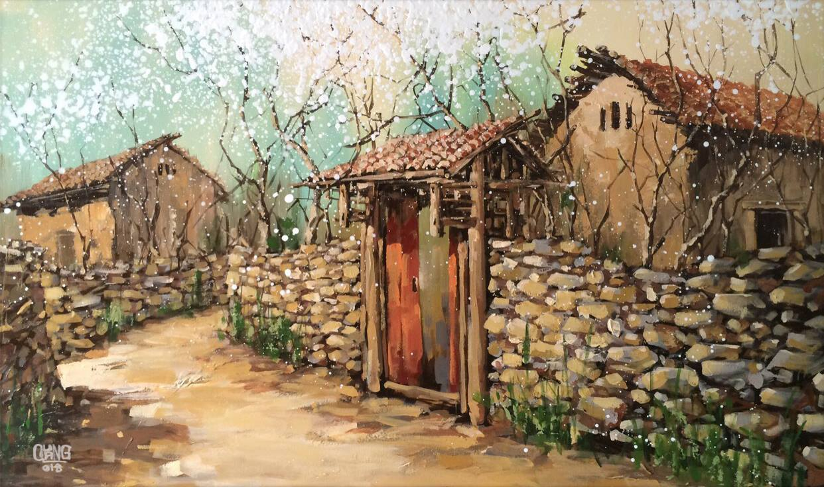


Kỹ thuật: 3 lần 3
Nhận xét về bài nói của nhóm bạn
(3 điểm tốt, 3 điểm chưa tốt, 3 đề nghị cải tiến)

Slide 18


"Quê hương là chùm khế ngọt
Cho con trèo hái mỗi ngày
Quê hương là đường đi học
Con về rợp bướm vàng bay"
"Quê hương" - tiếng gọi thân thương ấy mỗi khi cất lên đều gợi ra những kỉ niệm tuổi thơ tươi đẹp, khơi dậy những cảm xúc bình dị, thân thuộc nhưng cũng thiêng liêng, đẹp đẽ nhất trong tâm hồn và trái tim của mỗi con người. Quê hương là miền nhớ, miền thương và là thế giới tình cảm đong đầy, ấm áp.
"Quê hương" là nơi chúng ta được sinh ra ra và lớn lên, bởi vậy mà nhắc đến quê hương người ta thường nhớ về những gì thân thuộc, gần gũi nhất. Quê hương không chỉ nuôi lớn chúng ta về mặt thể chất mà nuôi dưỡng những tình cảm đẹp đẽ cho tâm hồn mỗi người. Quê hương dạy chúng ta biết yêu thương, gắn bó, đó không chỉ là sự gắn bó với gia đình, mảnh đất mà chúng ta được sinh ra, lớn lên mà còn là sự gắn bó về tình cảm với bố mẹ, bạn bè và những người xung quanh.

Slide 19
Quê hương đóng vai trò quan trọng trong việc hình thành nên nhân cách, lối sống và bản sắc của mỗi người. Văn hóa, truyền thống của quê hương sẽ ảnh hưởng đến những nhận thức, tính cách và lối sống của con người. Chúng ta có thể dễ dàng nhận biết "dấu ấn" đậm nét của quê hương trong mỗi người qua những lời nói, hành động và thái độ sống. Đó là nét hào hoa, thanh lịch của người Hà Nội, là sự phóng khoáng, thân thiện của người Sài Gòn hay sự cố gắng, hiếu học của người Hà Tĩnh. Truyền thống, vẻ đẹp của quê hương nuôi dưỡng ở con người những tình cảm, tính cách tốt đẹp hay nói cách khác mỗi người con trên mảnh đất ấy kế thừa và phát huy được vẻ đẹp của quê hương mình.
Quê hương tạo nên sức mạnh tinh thần mạnh mẽ để con người vượt qua mọi khó khăn, thách thức của hoàn cảnh. Đó là sức mạnh quật cường của con người Việt Nam trong hai cuộc kháng chiến chống Pháp và chống Mĩ trường kì. Chính tình yêu quê hương, xóm làng đã thôi thúc con người đứng lên đấu tranh để bảo vệ mảnh đất quê hương, giành độc lập cho đất nước bởi như nhà văn Ê-ren-bua từng nói "lòng yêu nhà, yêu làng xóm trở nên tình yêu Tổ quốc". Trong cuộc sống hiện đại,

Slide 20
quê hương lại là điểm tựa tinh thần vững chãi, nơi nuôi dưỡng những ước mơ, khát vọng; nơi tiễn bước chúng ta bước vào đời để thực hiện những hoài bão và cũng là nơi dang rộng vòng tay đón chúng ta trở về sau những sóng gió, thất bại.
Dù cuộc sống có bao đổi thay, cuộc đời xoay vần khiến con người trở nên mệt mỏi thì quê hương vẫn thủy chung ở đó, mãi là chùm khế ngọt, là con đường đến trường thân thương và là vòng tay ấm áo, che chở đón chúng ta trở về.
Tình yêu quê hương, đất nước là thứ tình cảm tự nhiên, đẹp đẽ, thiêng liêng nhất trong thế giới tình cảm của con người. Mỗi chúng ta cần có ý thức gắn bó với quê hương, bồi đắp tình yêu quê hương bằng những hành động và việc làm cụ thể. Cố gắng học tập, rèn luyện bản thân cũng là hành động thể hiện tình yêu quê hương, bởi sự cố gắng ấy không chỉ giúp chúng ta trở nên hoàn thiện, ưu tú hơn mà còn góp phần dựng xây quê hương, đất nước trong tương lai. Cần lên án những hành động quay lưng với quê hương và những cá nhân thiếu ý thức trách nhiệm, sống vô tâm, ích kỉ chỉ biết đến bản thân mà làm ảnh hưởng đến lợi ích chung của cộng đồng.

Slide 21
Tình yêu quê hương sẽ trở nên ý nghĩa hơn không chỉ tồn tại trong suy nghĩ, tình cảm mà được bộc lộ qua những hành động cụ thể. Chúng ta hãy nỗ lực cố gắng từng ngày để có thể cống hiến phần sức lực nhỏ nhoi cho sự phát triển của quê hương, đất nước.

Slide 22
RUBRIC ĐÁNH GIÁ
Tiêu chí đánh giá | Xuất sắc | Tốt | Đạt
Vấn đề đời sống | Hs lựa chọn đúng vấn đề, đưa ra được ý kiến cụ thể của bản thân về vấn đề. Bài nói có thể hiện sự am hiểu, cách đánh giá của người nói về vấn đề. | HS có lựa chọn được vấn đề, có thể hiện ý kiến cá nhân về vấn đề trình bày. Bài nói cơ bản thể hiện sự tìm hiểu của người nói nhưng vẫn chưa thực sự sâu sắc, rõ ràng. | HS có lựa chọn được vấn đề. Nội dung bài nói còn chưa thể hiện rõ nét quan điểm và ý kiến của người nói, cần làm rõ hơn.
Lí lẽ, ý kiến | Hs trình bày những ý kiến cụ thể, thuyết phục. Các ý kiến có liên hệ tới thực tế đời sống và có dẫn chứng chính xác, logic. | Ý kiến trình bày tương đối rõ nét nhưng phần lí lẽ còn chưa cụ thể, dẫn chứng có nhưng còn chưa đa dạng, | HS đưa ra được lí lẽ nhưng chưa thuyết phục, chưa có nhiều dẫn chứng bổ sung.
Phương tiện hỗ trợ | HS có chuẩn bị tranh, ảnh, Video tự sưu tầm hoặc tự tác nghiệp. Nếu là Video, tranh ảnh do HS tự chuẩn bị GV cho điểm tối đa. | HS có chuẩn bị tranh, ảnh, video xong còn khá sơ sài. | HS không chuẩn bị đầy đủ về sản phẩm.
Thuyết trình | Trình bày tự tin, có sự giao tiếp. Có sự kết hợp lời nói với ngôn ngữ cơ thể, giọng điệu nhấn nhá linh hoạt. Đúng thời gian quy định. | Trình bày tương đối tự tin nhưng còn vấp, sai đôi chỗ. Vẫn còn quá giờ hoặc thiếu giờ. | Hs trình bày còn vấp, vẫn cần nhìn nội dung Slide, chưa chủ động được phần trình bày.

